Slide 1


UMA VIDA DE INTIMIDADE COM O PAI
Revista Betel Jovens Conectar+ 2 trimestre 2022
#CASALM&F

Slide 2




Pr. Júlio César Medeiros

Slide 3
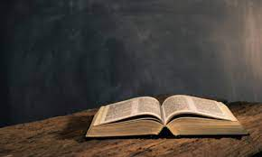




Lição - 11
UMA VIDA DE INTIMIDADE COM O PAI
Texto de Referência: : Ef 5.1-2
VERSÍCULO DO DIA
VERDADE APLICADA
OBJETIVOS DA LIÇÃO
MOMENTO DE ORAÇÃO
"Chegai-vos a Deus, e ele chegará a vós."
Tg 4.8a
O relacionamento entre Jesus e o Pai, nos exemplifica como termos intimidade com Deus.
Conhecer os passos para uma vida de intimidade com o Pai;
Mostrar que o jejum e a oração são imprescindíveis na trajetória cristã;
Entender que seguir o exemplo de Cristo nos leva à uma vida vitoriosa.
Oremos para os cristão possam desenvolver uma vida de consagração diante de Deus
🙏

Slide 4

TEXTO
1. Sede, pois, imitadores de Deus, como filhos amados;
2. E andai em amor, como também Cristo vos amou, e se entregou a si mesmo por nós, em oferta e sacrifício a Deus, em cheiro suave.
Efésios 5:1,2

Slide 5

INTRODUÇÃO
Intimidade refere-se ao alto nível de transparência e liberdade entre pessoas em um relacionamento. Neste aspecto vemos o relacionamento mais íntimo descrito na Bíblia: Jesus e o Pai.

Slide 6
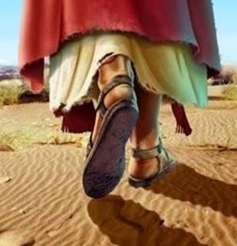
PONTO-CHAVE
"Seguir os passos de Jesus deve ser a performance de todo cristão".

Slide 7
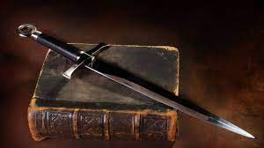
1 – AMOR: O DIVISOR DE ÁGUAS
1 - MANEJANDO BEM A ESPADA
Jesus nos mostra, no episódio da tentação que não basta conhecer as Escrituras, mas também aplicá-la no momento certo, refutando assim todas as investidas do diabo. Como Seus discípulos, precisamos saber manejar a Espada do Espirito, que é a Sua Palavra.

Slide 8
1 - Meditando na Palavra
1. Os ensinamentos de Jesus sobre a gratidão
1.2. Guardando a Palavra no coração
No desenvolvimento da fé cristã, é necessário que o seguidor de Jesus leia, examine e medite nas Escrituras. A Palavra de Deus deve ser prioridade na vida do todos aqueles que desejam conhecer mais de Deus.
Um dos maiores segredos para uma vida vitoriosa é guardar os Mandamentos de Deus. A Palavra é o próprio Cristo (Jo 1.1l; Ap 19.15). Quando a Palavra de Deus está em nosso coração, temos força para vencer a carne, o mundo com suas paixões e o próprio diabo.

Slide 9

REFLETINDO
A Bíblia não nos foi dada apenas para o nosso conhecimento, mas para mudar nossas vidas".
D.L. Moody.
r

Slide 10
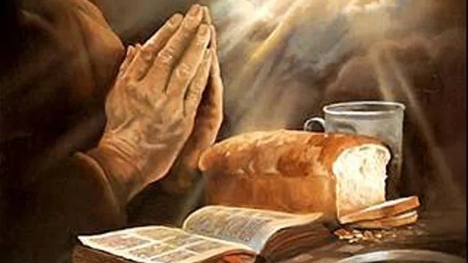

2 - O PODER DO JEJUM
Tanto no Antigo quanto no NT vemos pessoas usando o jejum como meio de aproximar-se de Deus. O jejum é uma arma espiritual poderosa utilizada pelo povo de Deus desde a Antiguidade.

Slide 11
2 - O PODER DO JEJUM
2.1. O que é jejum?
2.2. A prática do jejum
Vemos na Bíblia, vários personagens que praticavam o jejum. Ao nos sacrificarmos em jejum, fortalecemos a nossa comunhão com Deus e a nossa vida espiritual.
O jejum é uma prática do povo de Deus, voltada para o Altíssimo e não aos homens. Jejuar significa privar-se de comida e bebida por um tempo determinado e está atrelado sempre à oração.

Slide 12
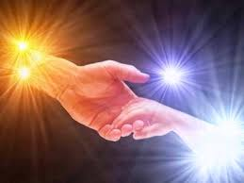
3 - RELACIONANDO-SE COM DEUS
Desde o início, no Eden, Deus se relaciona com suas criaturas. Deus os visitava no Jardim para um momento de comunhão (Gn 3). Essa mesma comunhão hoje pode ser estabelecida por meio da oração assim o homem se relaciona com Deus, tornando-se íntimo dEle.

Slide 13
RELACIONANDO-SE COM DEUS
3.1. Jesus e a oração
3.2. O lado prático da oração
Por diversas vezes, encontramos passagens nos Evangelhos mostrando que Jesus tinha o hábito de orar. Como discípulos de Jesus, precisamos cultivar também uma vida de oração.
A prática diária de uma vida de oração fortalece o nosso espirito e nos leva a ter uma vida de intimidade com Deus.

Slide 14
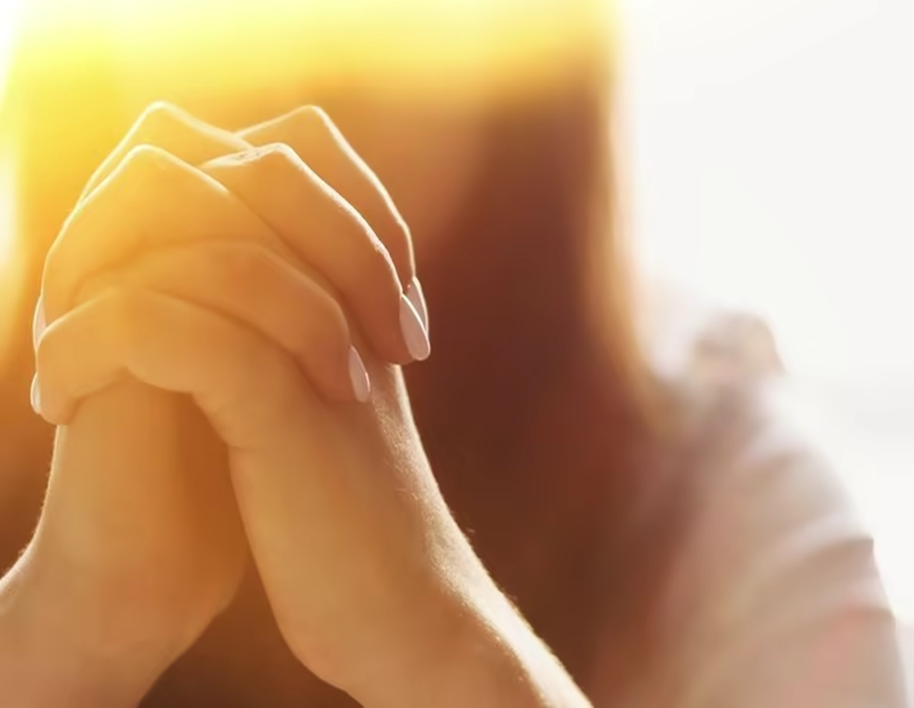
CONCLUSÃO
Uma vida de intimidade com Deus é o resultado de um relacionamento mais profundo, que é construído diariamente através da leitura da Palavra, do jejum e da oração.
Fonte: Revista Betel Conectar+, Lição 11. 2° Tri, 2022.

Slide 15



Revista Jovens | Conectar + | Professor | A partir de 18 anos | 2º Trimestre 2022
https://www.youtube.com/c/BoaSemente
https://juliocesarmedeiros.org/blog-2/
Edição: Pb. Moacyr Santos & Missª. Fátima Oliveira #CasalM&F

Slide 16










COMO AJUDAR?
https://t.me/juliocesarmedeiros

Slide 17





M&Fassessoria CONTÁBEIS
Precisando de um contador? Nós cuidamos do seu MEI
Abertura de MEI
Legalização de CNPJ: Constituições, alterações e encerramentos
Regularização der empresas junto aos orgãos
IRPF (Imposto de renda pessoa física).
https://www.instagram.com/mefassessoria_contabeis/?utm_medium=copy_link
https://www.facebook.com/mefassessoriacontabeis
Pb. Moacyr Santos & Missª. Fátima Oliveira #CasalM&F
(62) 991502978

